Slide 1

Unitat 3.
Regulació i pre-disseny d'un circuit de bombeig
3.1 REGULACIÓ EN CIRCUITS DE BOMBEIG
3.1.1 VARIACIÓ CORBA RESISTENT DEL CIRCUIT.
3.1.1.1 ESTRANGULAMENT AMB VÀLVULES EN SERIE
3.1.1.2 VÀLVULES EN PARAL·LEL (BY-PASS)
3.1.2 VARIACIÓ DE LA CORBA CARACTERÍSTICA DE LA BOMBA
3.1.2.1 VARIACIÓ DE VELOCITAT
3.1.2.2 VARIACIÓ DE DIÀMETRE
3.1.2.3 POSICIÓ DELS ÀLEPS (AXIALS)
3.1.2.4 BOMBES EN SERIE
3.1.2.5 BOMBES EN PARAL·LEL
3.2 EXEMPLES I LLIURABLES

Slide 2
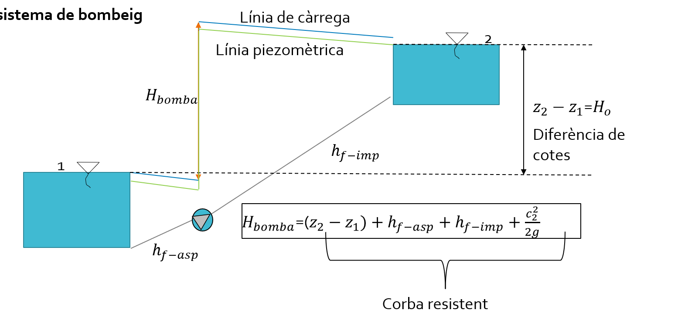






3.1 REGULACIÓ EN CIRCUITS DE BOMBEIG
Punt de funcionament: El punt on una bomba (definida per la seva corba) treballarà en un circuit hidràulic determinat.
H
Punt de funcionament
Bomba
$H_{Sistema}$ =${ H}_{o}+kQ^{2}$
H
$H_{Bomba}$ =${ H}_{max}−cQ^{2}$
Aproximacions polinòmiques
$$H_{Bomba}$$
$H_{Bomba}$ =${ H}_{max}+bQ−cQ^{2}$
$$H_{o}$$
Sistema
$H_{Bomba}$ (informació gràfica)
Regulació: Opcions disponibles per canviar aquest punt de funcionament
Departament de Mecànica de Fluids

Slide 3
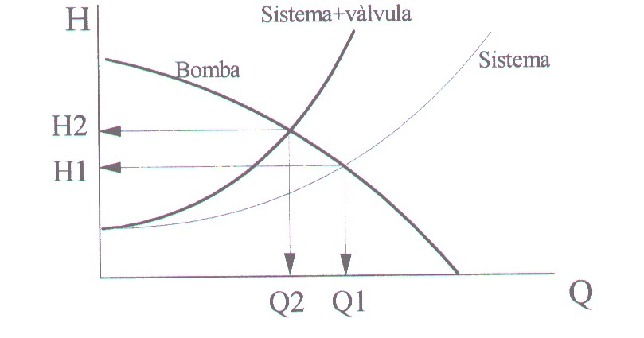
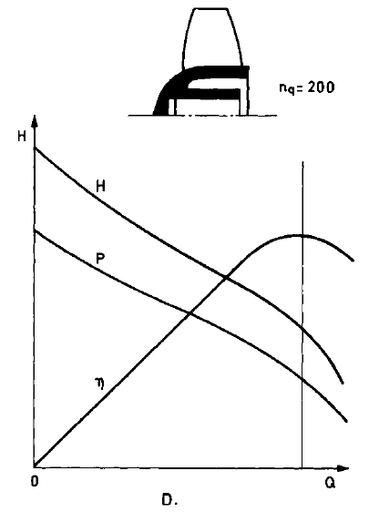

3.1 REGULACIÓ EN CIRCUITS DE BOMBEIG
3.1.1 VARIACIÓ CORBA RESISTENT DEL CIRCUIT.
3.1.1.1 ESTRANGULAMENT AMB VÀLVULES EN SERIE
Introdueix una pèrdua de càrrega adicional ( hv ).
L'energia hidràulica generada per la bomba entre el punt de consigna i la corba original es dissipa totalment.
Q₂
$H_{sistema}$=$H_{o}+(k+k_{v})Q^{2}$
No s’utilitza en bombes axials doncs la potencia consumida i els problemas d'inestabilitat augmenten al disminuir el cabal.
(Recordatori bomba axial)
Departament de Mecànica de Fluids

Slide 4
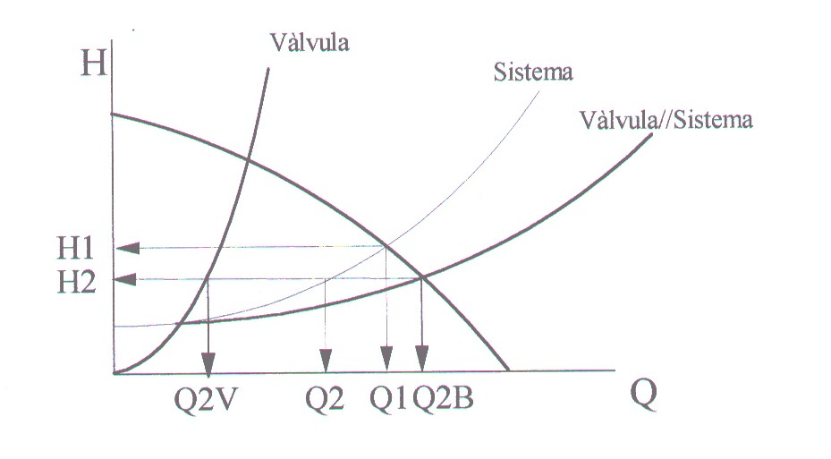
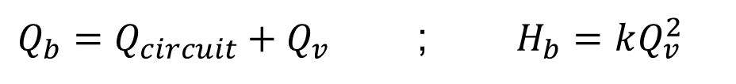
3.1 REGULACIÓ EN CIRCUITS DE BOMBEIG
3.1.1.2 VÀLVULA EN PARAL·LEL (BY-PASS)
Part del cabal impulsat per la bomba retorna cap a l'aspiració a través de la vàlvula
L'energia hidràulica generada per la bomba entre el punt de consigna i la corba original es dissipa totalment.
$Q_{b}=Q_{circuit}+Q_{v}$ ; $H_{b}=kQ_{v}^{2}$
El cabal del circuit disminuirà.
Adequat per a bombes axials (la potencia disminueix a l'augmentar el cabal)
Útil per evitar fenòmens d’inestabilitat, doncs el cabal de la bomba augmentarà.
Bomba
Válvula
Q_{circuit}
Q_{b}
Q_{v}
Departament de Mecànica de Fluids

Slide 5
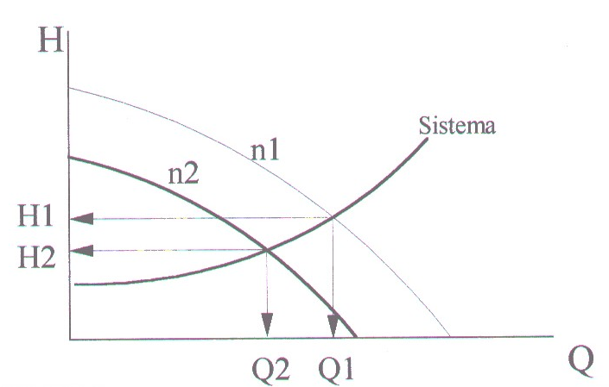

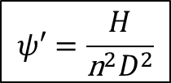
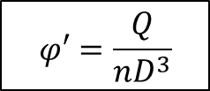
3.1 REGULACIÓ EN CIRCUITS DE BOMBEIG
3.1.2 VARIACIÓ CORBA CARACTERÍSTICA DE LA BOMBA.
3.1.2.1 VARIACIÓ DE LA VELOCITAT DE LA BOMBA (vist en el T1)
La nova corba característica de la bomba es pot calcular amb les relacions de semblança (vist en el T1)
$$φ′=\frac{Q}{nD^{3}}$$
$$ψ′=\frac{H}{{\text{n}}^{2}D^{2}}$$
Punts homòlegs: ${(φ′,ψ\text{′}\text{)}}_{1}={(φ′,ψ\text{′}\text{)}}_{2}$
Sistema òptim des del punt de vista del rendiment
Aplicable a tot tipus de máquina
Necessari un variador de freqüència (limitador per màquines molt grans)
A’
A
Si la bomba girava a N1, al girar a N2 generarà un conjunt de punts homòlegs que definiran la corba amb N2
En la figura: n1>n2
IMPORTANT: Si la bomba treballa en el punt A quan gira a N1, llavors no treballarà en el seu homòleg quan giri a N2 si el circuit es el mateix!
Procediment correcte: Calcular la corba generada amb N2 (gràficament o analíticament si es disposa de l’equació) i calcular el nou punt de tall amb la corba del circuit(A’)

Slide 6
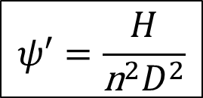
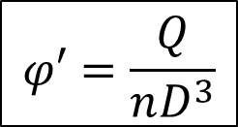
3.1 REGULACIÓ EN CIRCUITS DE BOMBEIG
3.1.2.1 VARIACIÓ DEL DIAMETRE (nom
Això implica instal·lar una nova bomba
  Es pot calcular la seva corba característica amb les relacions de semblança si és geomètricament semblant a la primera
Punts homòlegs: ${(φ′,ψ\text{′}\text{)}}_{1}={(φ′,ψ\text{′}\text{)}}_{2}$
$$φ′=\frac{Q}{nD^{3}}$$
$$ψ′=\frac{H}{{\text{n}}^{2}D^{2}}$$
D1
D2
IMPORTANT: Si la bomba treballa en el punt A quan tenia D1, llavors no treballarà en el seu homòleg quan la bomba tingui el diàmetre D2
Procediment correcte: Calcular la corba generada amb D2 (gràficament o analíticament si es disposa de l’equació) i calcular el nou punt de tall amb la corba del circuit(A’)
Departament de Mecànica de Fluids

Slide 7

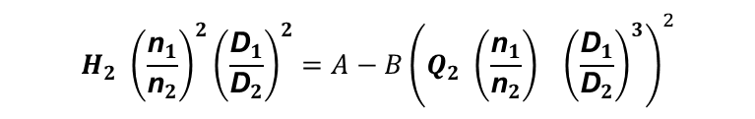
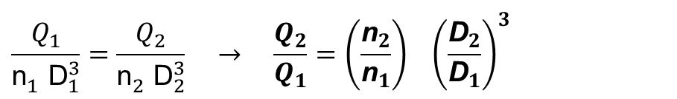

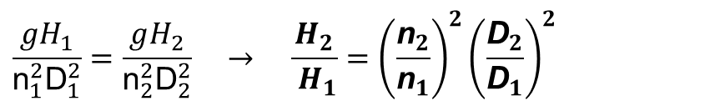

3.1 REGULACIÓ EN CIRCUITS DE BOMBEIG
CÀLCUL DE PUNTS HOMÒLEGS
Punts homòlegs: ${(φ′,ψ\text{′}\text{)}}_{1}={(φ′,ψ\text{′}\text{)}}_{2}$
$$\frac{Q_{1}}{{\text{n}}_{1}^{}{\text{D}}_{1}^{3}}=\frac{Q_{2}}{{\text{n}}_{2}^{}{\text{D}}_{2}^{3}} → \frac{Q_{2}}{Q_{1}}={\left(\frac{{\text{n}}_{2}}{{\text{n}}_{1}}\right)}^{}{\left(\frac{{\text{D}}_{2}}{{\text{D}}_{1}}\right)}^{3}$$
$$\frac{gH_{1}}{{\text{n}}_{1}^{2}{\text{D}}_{1}^{2}}=\frac{gH_{2}}{{\text{n}}_{2}^{2}{\text{D}}_{2}^{2}} → \frac{H_{2}}{{ H}_{1}}={\left(\frac{{\text{n}}_{2}}{{\text{n}}_{1}}\right)}^{2}{\left(\frac{{\text{D}}_{2}}{{\text{D}}_{1}}\right)}^{2}$$
,D1
,D2
A’
A
En la figura: n1,D1 poden ser diferents a n2,D2
Mètode a utilitzar quan tenim informació gràfica només.
Posteriorment es pot fer una regressió amb els nous punt i trobar la corba característica per D2,N2
Si es disposa de l’equació analítica (o un ajust):
Exemple equació típica
$H_{1}=H_{2}$ ${\left(\frac{{\text{n}}_{1}}{{\text{n}}_{2}}\right)}^{2}{\left(\frac{{\text{D}}_{1}}{{\text{D}}_{2}}\right)}^{2}$
$$H_{2} {\left(\frac{{\text{n}}_{1}}{{\text{n}}_{2}}\right)}^{2}{\left(\frac{{\text{D}}_{1}}{{\text{D}}_{2}}\right)}^{2}=A−B{\left(Q_{2} {\left(\frac{{\text{n}}_{1}}{{\text{n}}_{2}}\right)}^{}{\left(\frac{{\text{D}}_{1}}{{\text{D}}_{2}}\right)}^{3}\right)}^{2}$$
$H_{1}=A−BQ_{1}^{2}$ (Equació situació 1)
$Q_{1}=Q_{2}$ ${\left(\frac{{\text{n}}_{1}}{{\text{n}}_{2}}\right)}^{}{\left(\frac{{\text{D}}_{1}}{{\text{D}}_{2}}\right)}^{3}$
$H_{2} =A{\left(\frac{{\text{n}}_{2}}{{\text{n}}_{1}}\right)}^{2}{\left(\frac{{\text{D}}_{2}}{{\text{D}}_{1}}\right)}^{2}−B{\left(\frac{{\text{D}}_{1}}{{\text{D}}_{2}}\right)}^{4}$ ${Q_{2}}^{2}$ (Equació en situació 2: Diferent D, diferent n)
Departament de Mecànica de Fluids

Slide 8
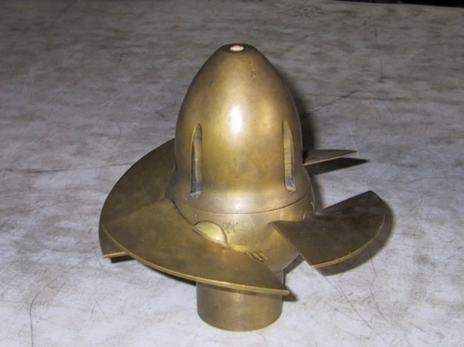
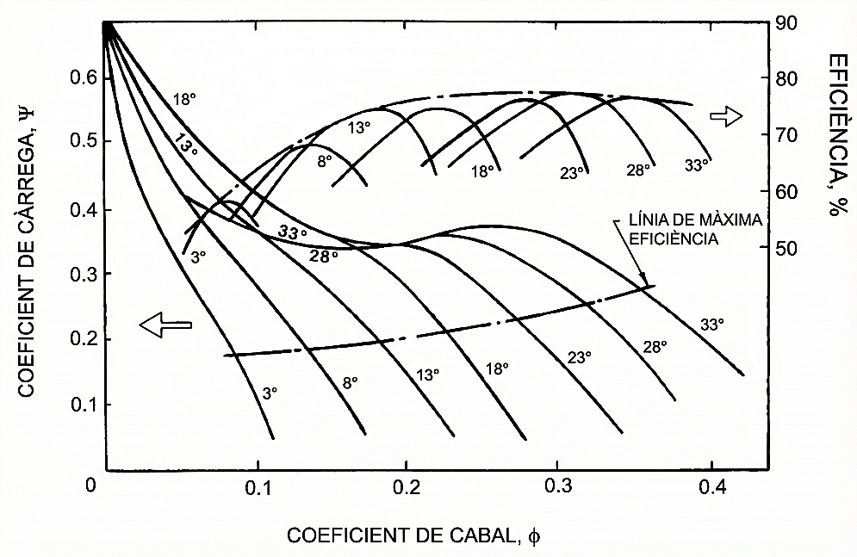
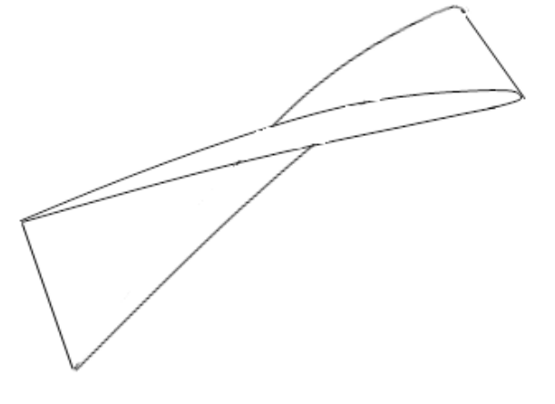
3.1 REGULACIÓ EN CIRCUITS DE BOMBEIG
3.1.2.3 VARIACIÓ DE LA POSICIÓ DELS ÀLEPS (Pitch)
Sistema exclusió per a bombes axials
Àleps regulables
C. Brennen, Hydrodynamics of pumps
Sistema òptim des del punt de vista del rendiment
Departament de Mecànica de Fluids

Slide 9
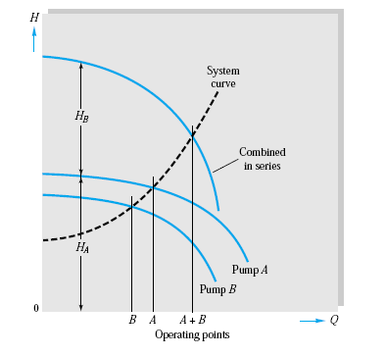


3.1 REGULACIÓ EN CIRCUITS DE BOMBEIG
3.1.2.5 ASSOCIACIÓ DE BOMBES EN SERIE
Amb aquesta opció es busca augmentar la altura d’elevació respecte a la configuració inicial
A
B
$$Q_{A}=Q_{B}$$
$$H_{TOT}=H_{A}+H_{B}$$
Departament de Mecànica de Fluids

Slide 10






3.1 REGULACIÓ EN CIRCUITS DE BOMBEIG
3.1.2.5 ASSOCIACIÓ DE BOMBES EN PARAL·LEL
Amb aquesta opció es busca augmentar el cabal del circuit respecte a la configuració inicial. Per a cada alçada es sumen els cabals.
A part, permet tenir una bomba de reserva, en cas que alguna de les dues falli
$$Q_{circuit}=Q_{A}+Q_{B}$$
A
$$Q_{A}+Q_{B}$$
$$H_{A}=H_{B}$$
$$Q_{A}$$
$$Q_{B }$$
B
Departament de Mecànica de Fluids

Slide 11
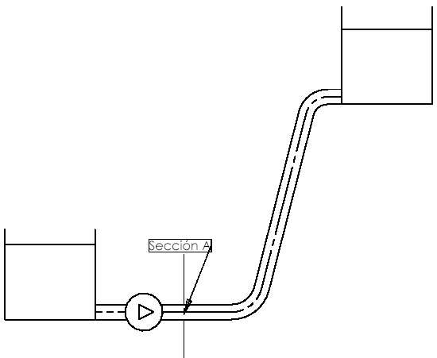
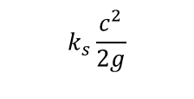



3.2 EXEMPLES I LLIURABLES.
1. Sistemes de regulació i càlcul de punt de funcionament
Un circuit hidràulic te les següents característiques
$z_{sup}$=30m
k2
1) Calcular la corba resistent del circuit
L3
$z_{inf}$=10m
$z_{B}$= 5m
$$k_{s}\frac{c^{2}}{2g}$$
L1
L2
k1
L1=300m, L2=695m, L3=3500m, k1=4.455, k2=4.455
D=0.9m, f=0.03
Departament de Mecànica de Fluids

Slide 12

3.2 EXEMPLES I LLIURABLES.
1. Sistemes de regulació i càlcul de punt de funcionament
De la bomba es coneix la corba proporcionada pel fabricant
2) Aproximar la corba de la bomba a una funció analítica de segon grau tipus Hb=A-B$Q^{2}$
Departament de Mecànica de Fluids

Slide 13
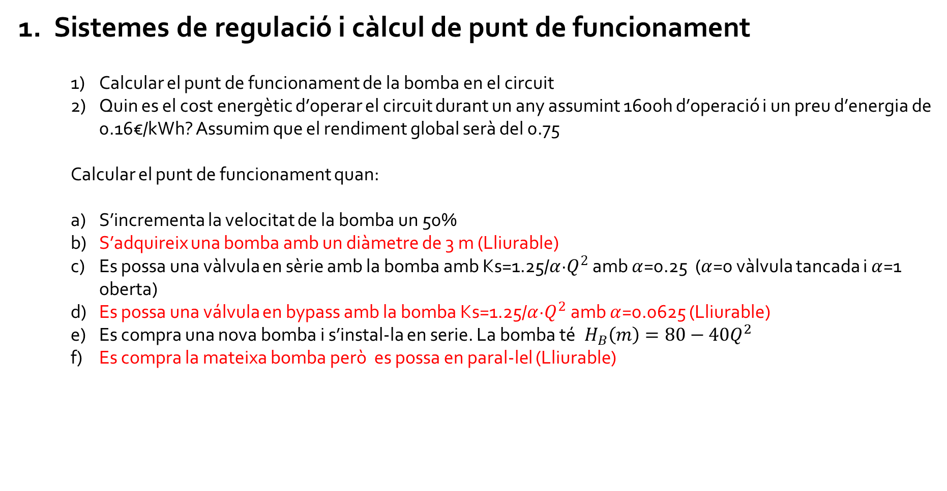
3.2 EXEMPLES I LLIURABLES.
1. Sistemes de regulació i càlcul de punt de funcionament
Calcular el punt de funcionament de la bomba en el circuit
Quin es el cost energètic d’operar el circuit durant un any assumint 1600h d’operació i un preu d’energia de 0.16€/kWh? Assumim que el rendiment global serà del 0.75
Calcular el punt de funcionament quan:
S’incrementa la velocitat de la bomba un 50%
S’adquireix una bomba amb un diàmetre de 3 m (Lliurable)
Es possa una vàlvula en sèrie amb la bomba amb Ks=1.25/$α$·$Q^{2}$ amb $α$=0.25 ($α$=0 vàlvula tancada i $α$=1 oberta)
Es possa una válvula en bypass amb la bomba Ks=1.25/$α$·$Q^{2}$ amb $α$=0.0625 (Lliurable)
Es compra una nova bomba i s’instal-la en serie. La bomba té ${ H}_{B}\left(m\right)=80−40Q^{2}$
Es compra la mateixa bomba però es possa en paral-lel (Lliurable)
Departament de Mecànica de Fluids

Slide 14


3.2 EXEMPLES I LLIURABLES.
2. Selecció diàmetre econòmic (Lliurable)
Un dels aspectes crítics en el disseny d’un circuit és la sel·lecció del diàmetre més econòmic tenint en compte el temps d’amortització del projecte.
Per una instal-lació es té
$z_{sup}$=80m
Cabal: Q=200 m^3/h
Longitud de conducció total: L=2000 m
Pèrdues de càrrega singulars
Rendiment total de la bomba (bomba+motor): η=0.70
Coeficient de fricció: f=0.02
Hores d’operació anuals: 4000 h.
Cost energia: 0,15 €/kWh.
Vida útil canonada: 30 anys, tipus d’interès 5%.
$z_{inf}$=30m
$z_{B}$= 5m
Departament de Mecànica de Fluids

Slide 15
3.2 EXEMPLES I LLIURABLES.
2. Selecció diàmetre econòmic
Es valoren diferents diàmetres de canonada.
  100 mm → 50 €/m
  150 mm → 80 €/m
  200 mm → 120 €/m
  250 mm → 170 €/m
  300 mm → 230 €/m
  350 mm → 300 €/m
  400 mm → 380 €/m
Valorar quin es el diàmetre més econòmic.
Per això es suposarà el següent:
El cost d’energia es manté constant a 30 anys (simplificació)
El tipus d’interès es del 5% per a la compra de la canonada
no es compta l’adquisició de la bomba
Anualitzar amb el cost energètic i el CAPEX comptant el tipus d’interès. Triar el diàmetre òptim
Departament de Mecànica de Fluids

Slide 16
3.2 EXEMPLES I LLIURABLES.
3. Lliurable ( 1 per grup)
Part A- Resolució manuscrita dels apartats indicats a l’ex. 1.
Part B- Resolució manuscrita dels pasos seguits a l’ex.2 i explicació del càlcul
Part B- Per la tria de diàmetre es pot adjuntar una taula tipus Excel que demostri quin és el millor diàmetre.
Departament de Mecànica de Fluids

Slide 17


